Slide 1
Η ΚΑΛΛΙΕΡΓΕΙΑ ΤΗΣ ΤΟΜΑΤΑΣ ΣΤΟ ΘΕΡΜΟΚΗΠΙΟ

Slide 2
ΤΟΜΑΤΑ-ΕΙΣΑΓΩΓΗ
Ετήσιο λαχανικό πολύ δημοφιλές
Τρίτη θέση σε διεθνή κλίμακα μετά από πατάτα και γλυκοπατάτα
Δεύτερη θέση στην Ελλάδα μετά από πατάτα
Ο καρπός καταναλώνεται ώριμος, νωπός, αποξηραμένος, σε άλμη, ακέραιος ή σε πολτό
Πλούσιος σε βιταμίνες κυρίως C, ελκυστικό χρώμα άρωμα και γεύση
Καλλιεργείται από τις τροπικές περιοχές μέχρι λίγο πριν τον αρκτικό κύκλο υπαίθρια και υπό κάλυψη

Slide 3
ΠΟΛΛΑΠΛΑΣΙΑΣΤΙΚΟ ΥΛΙΚΟ

Slide 4
Σπορά στο φυτώριο

Slide 5
Αυτόματη σπορά

Slide 6
Σπορά σε σύγχρονο φυτώριο

Slide 7
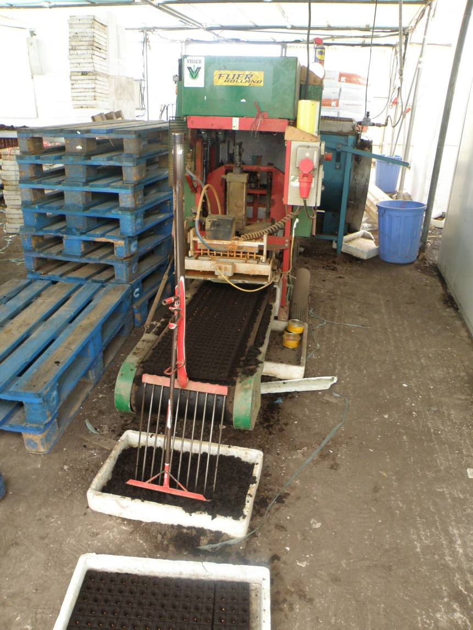
Σπορά σε συγκροτήματα κύβων

Slide 8
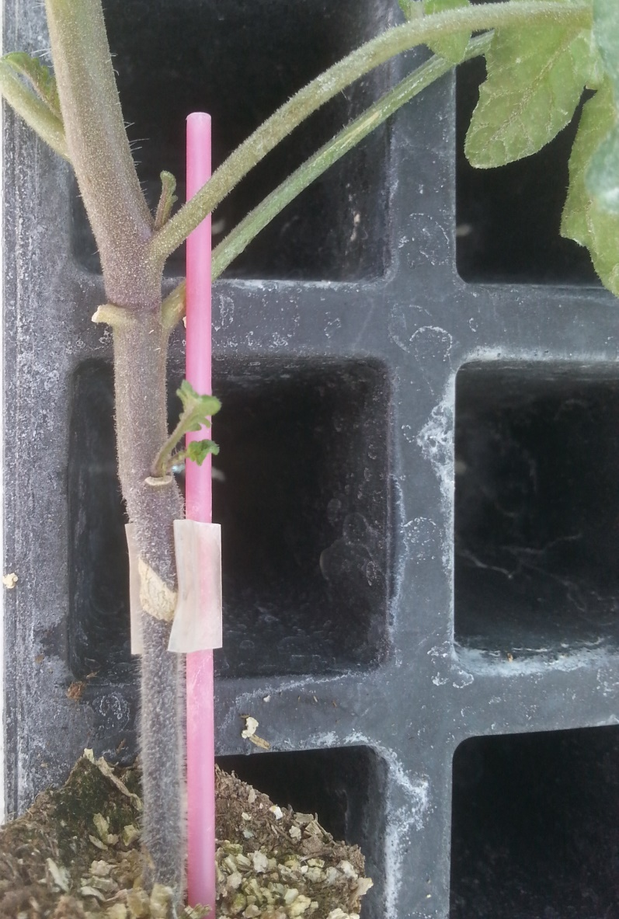
Εμβολιασμός τομάτας

Slide 9
Επίδραση εμβολιασμού στην αλατότητα

Slide 10
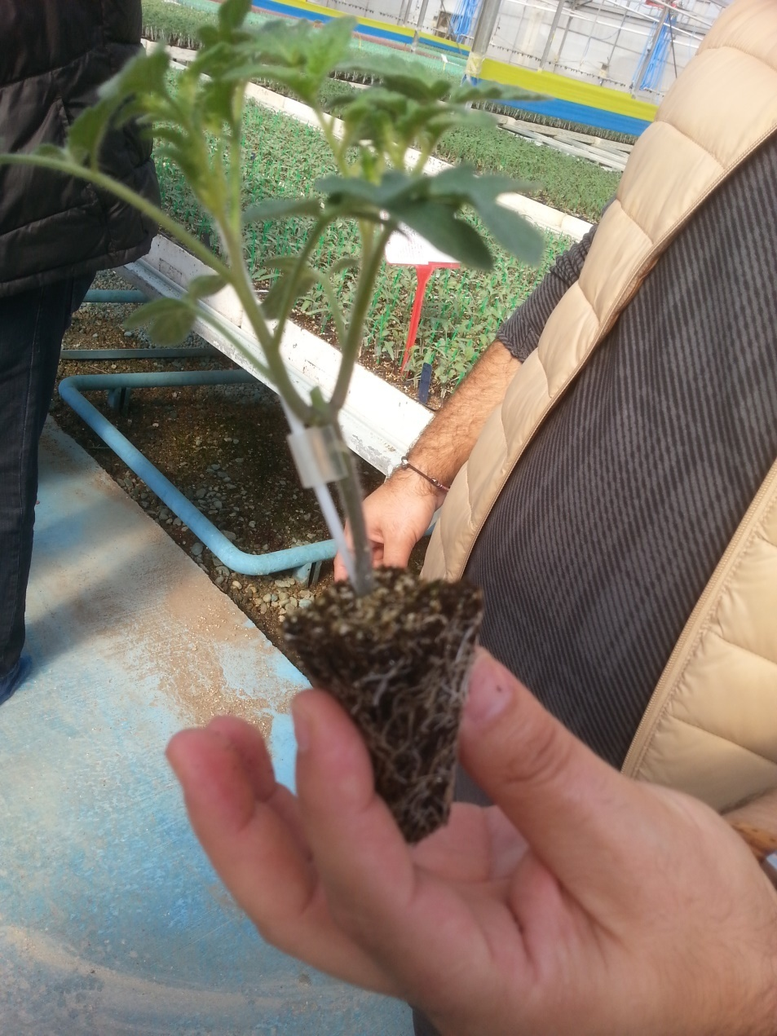
Τεχνική εμβολιασμού

Slide 11
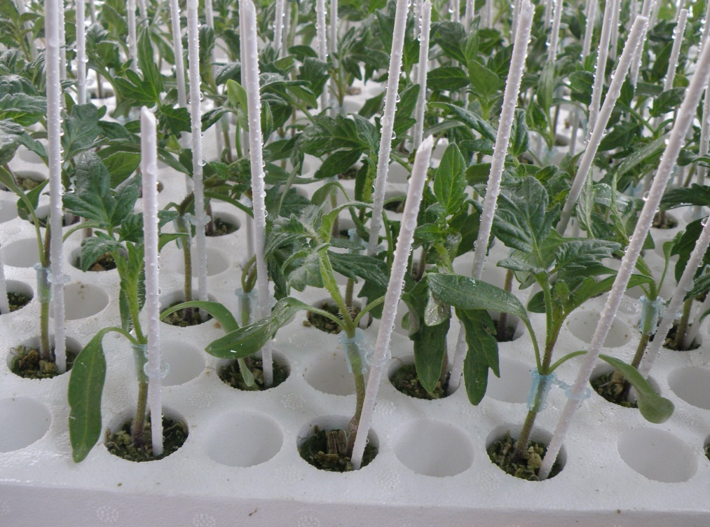
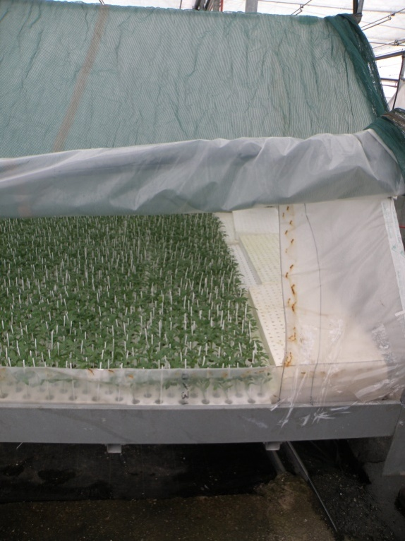
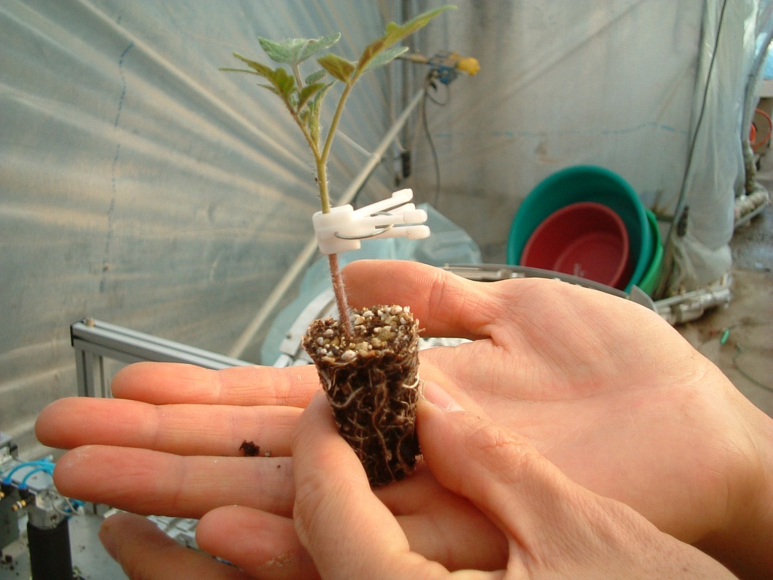
Τεχνική εμβολιασμού

Slide 12
Φυτά τομάτας σε κανονικό στάδιο μεταφύτευσης

Slide 13
ΤΟ ΕΔΑΦΟΣ ΤΟΥ ΘΕΡΜΟΚΗΠΙΟΥ ΚΑΙ Η ΠΡΟΕΤΟΙΜΑΣΙΑ ΤΟΥ
Όργωμα – φρεζάρισμα εδάφους
Ανάλυση εδάφους
Βασική λίπανση (ανόργανη, οργανική,)
Εγκατάσταση συστήματος άρδευσης

Slide 14
ΣΤΟΧΟΙ ΒΑΣΙΚΗΣ ΛΙΠΑΝΣΗΣ
Υψηλά επίπεδα οργανικής ουσίας
Αναγκαία ποσότητα Ρ για όλη την περίοδο
Αρκετά αποθέματα Κ
Αρκετό Ν για την πρώτη ανάπτυξη
Αντίδραση εδάφους pH=6-6,5

Slide 15
ΚΑΤΕΡΓΑΣΙΑ ΕΔΑΦΟΥΣ
Βαθύ όργωμα
Φρεζάρισμα
Προσθήκη λιπασμάτων (& κοπριάς;)
Απολύμανση
Ψιλοχωματισμός
Εγκατάσταση συστήματος άρδευσης

Slide 16
Κατεργασία του εδάφους θερμοκηπίου
με ελκυστήρα

Slide 17
ΑΠΟΛΥΜΑΝΣΗ ΕΔΑΦΟΥΣ
Βρωμιούχο μεθύλιο
Παστερίωση με ατμό
Ηλιοθέρμανση
Βιοαπολύμανση

Slide 18
Παστερίωση με ατμό

Slide 19
Ηλιοθέρμανση

Slide 21
ΕΠΟΧΗ ΦΥΤΕΥΣΗΣ
1η περίοδος: Μεταφύτευση 15/8 με 15/10
Συγκομιδή 15/10 με 15/12 μέχρι
τέλος Ιουνίου
Διάρκεια συγκομιδής μέχρι 8,5 μήνες
2η περίοδος: Μεταφύτευση 15/1 με 15/2
Συγκομιδή 1/4 με 30/6
Διάρκεια συγκομιδής 3 μήνες

Slide 22
ΜΕΤΑΦΥΤΕΥΣΗ: Αποστάσεις φύτευσης, πληθυσμός, διάταξη φυτών
Παράγοντες που καθορίζουν τις αποστάσεις φύτευσης
Εποχή φύτευσης ( φθινόπωρο, άνοιξη)
Κατασκευή θερμοκηπίου (πλάτος αψίδων)
Το σύστημα άρδευσης
Η ποικιλία (συνήθειες ανάπτυξης):
Μικρότερες αποστάσεις στις μεγαλόκαρπες ποικιλίες
Το σύστημα διαμόρφωσης της κόμης

Slide 23
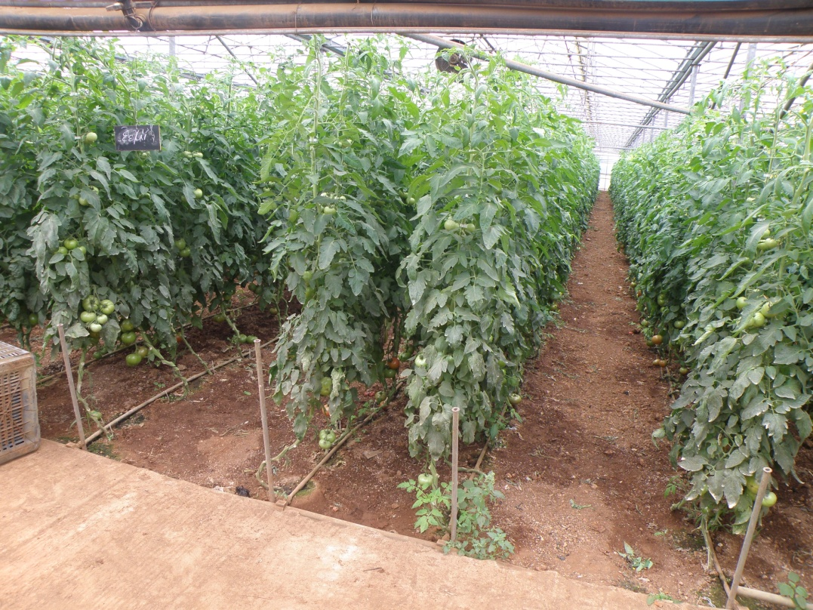
Φύτευση σε διπλές γραμμές

Slide 24
Συνθήκες ατμόσφαιρας θερμοκηπίου Θερμοκρασία αέρα
Από Νοέμβριο-Φεβρουάριο
Σεπτέμβριο-Οκτώβριο και από Μάρτιο-Ιούνιο
Συμπερασματικά: ημέρα 21^{ο}C, νύχτα 15^{ο}C
 | Θερμοκρασία ημέρας | Θερμοκρασία νύκτας
Ηλιοφάνεια | 23^{ο}C | 17^{ο}C
Συννεφιά | 20^{ο}C | 14^{ο}C
 | Θερμοκρασία ημέρας | Θερμοκρασία νύκτας
Ηλιοφάνεια | 27^{ο}C | 20^{ο}C
Συννεφιά | 21^{ο}C | 15^{ο}C

Slide 25
Επίδραση της διαφοράς θερμοκρασίας μεταξύ ημέρας και νύχτας στο ύψος των φυτών και την καρπόδεση σε καλλιέργειες τομάτας που έχουν φυτευτεί σε δύο διαφορετικές ημερομηνίες.
Τα δεδομένα προέρχονται από καλλιέργειες διάρκειας 5 εβδομάδων (φύτευση στις αρχές Μάρτη) ή 8 εβδομάδων (φύτευση στα τέλη Μάρτη).

Slide 26
Θερμοκρασία εδάφους: Ελάχιστο επιθυμητό 14 ^{ο}C Άριστη θερμοκρασία εδάφους >17-26 ^{ο}C
Υγρασία αέρα: Σ.Υ. 60-70%
CO₂: από 300 σε 100-1200 ppm. Προκαλεί:
Πρωίμιση
Πιο γρήγορη συγκομιδή του μεγαλύτερου όγκου της παραγωγής
Αύξηση της καρπόδεσης
Αύξηση των αποδόσεων
Δεν αντιδρούν το ίδιο όλες οι ποικιλίες

Slide 27
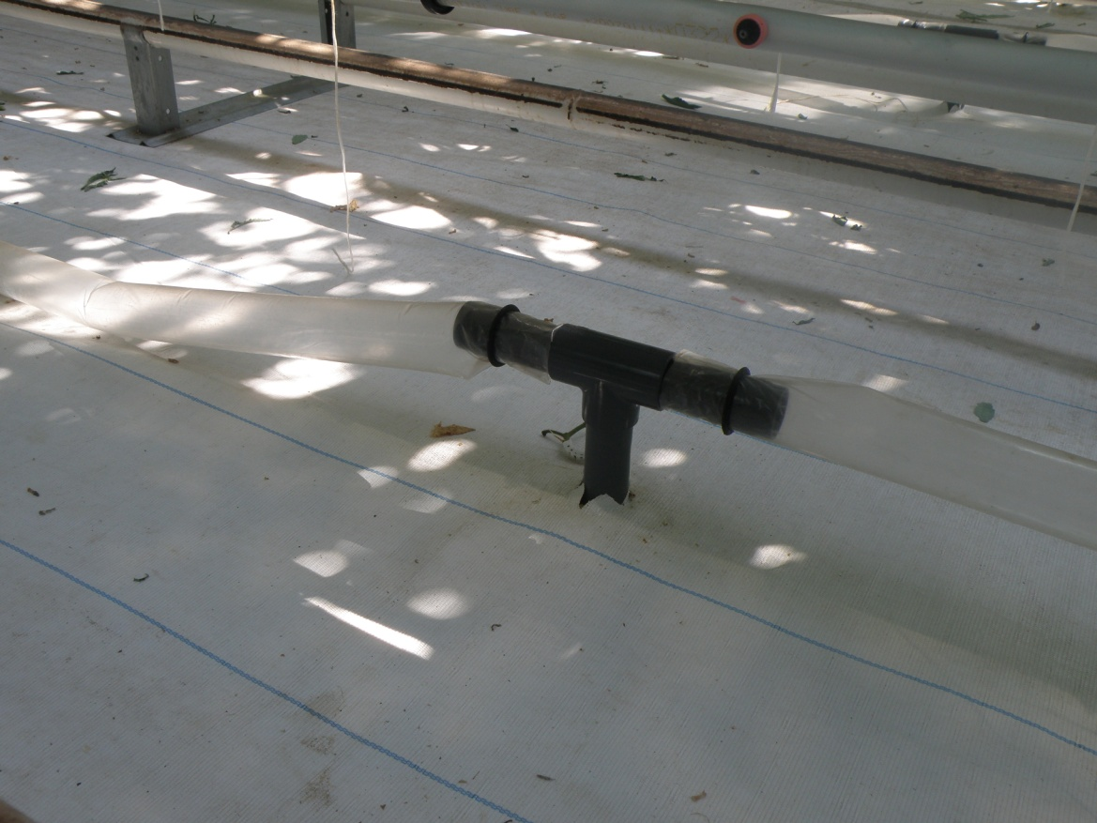
Δεξαμενή παροχής CO₂

Slide 28
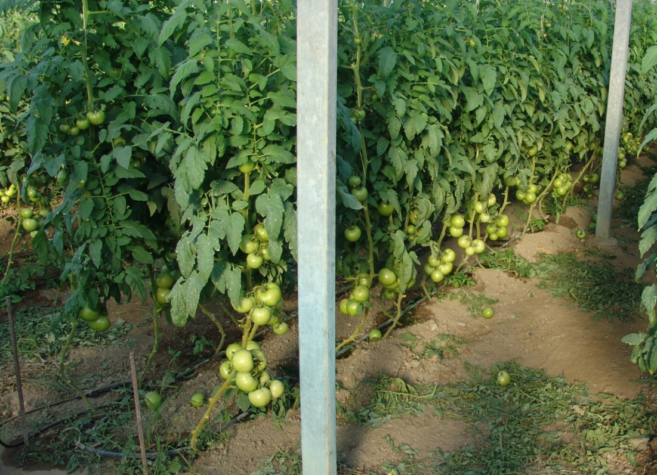
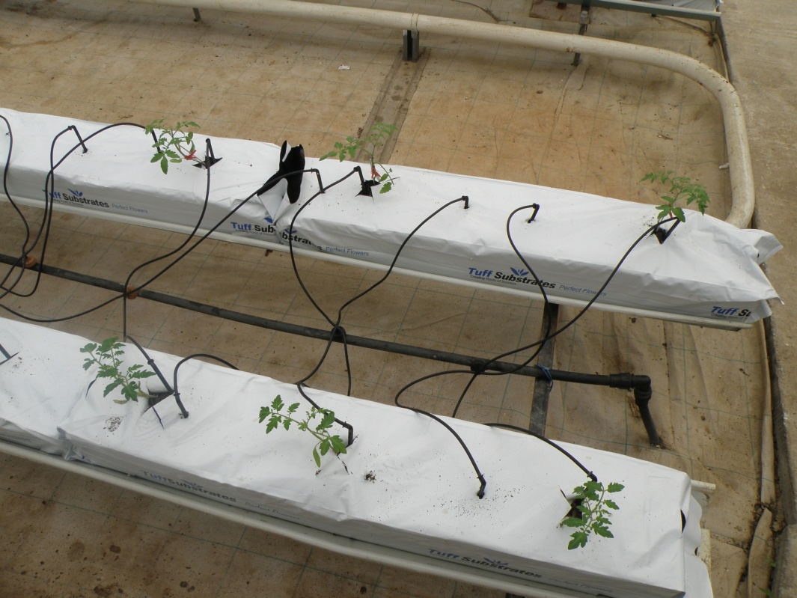
ΠΟΤΙΣΜΑ ΣΤΟ ΘΕΡΜΟΚΗΠΙΟ
Άρδευση με σταγόνα.
Η πλέον διαδεδομένη μέθοδος άρδευσης
Σωλήνες διαμέτρου 12-20 χιλ.
Σταλάκτες ενσωματωμένοι ή μικροσωλήνες
Παροχή 2-8 L/h.

Slide 29
Φυσιολογικές διαταραχές σε καρπούς τομάτας
Ανομοιόμορφη ωρίμανση
Σχίσιμο καρπών
Ξηρή σήψη κορυφής
Παραμόρφωση κορυφής (catface)
Ξυλοποίηση εσωτερικού καρπού

Slide 30
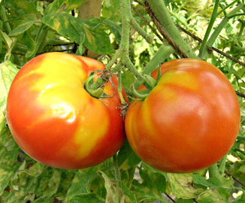
Ανομοιόμορφη ωρίμανση

Slide 31
Ακτινωτό σχίσιμο καρπών
Σχίσιμο: Οφείλεται σε απότομες διακυμάνσεις θερμοκρασίας και υγρασίας. Αντιμετωπίζεται με σκίαση, κανονικότητα στο νερό άρδευσης και συγκομιδή σε αρχικό στάδιο ωρίμανσης

Slide 32
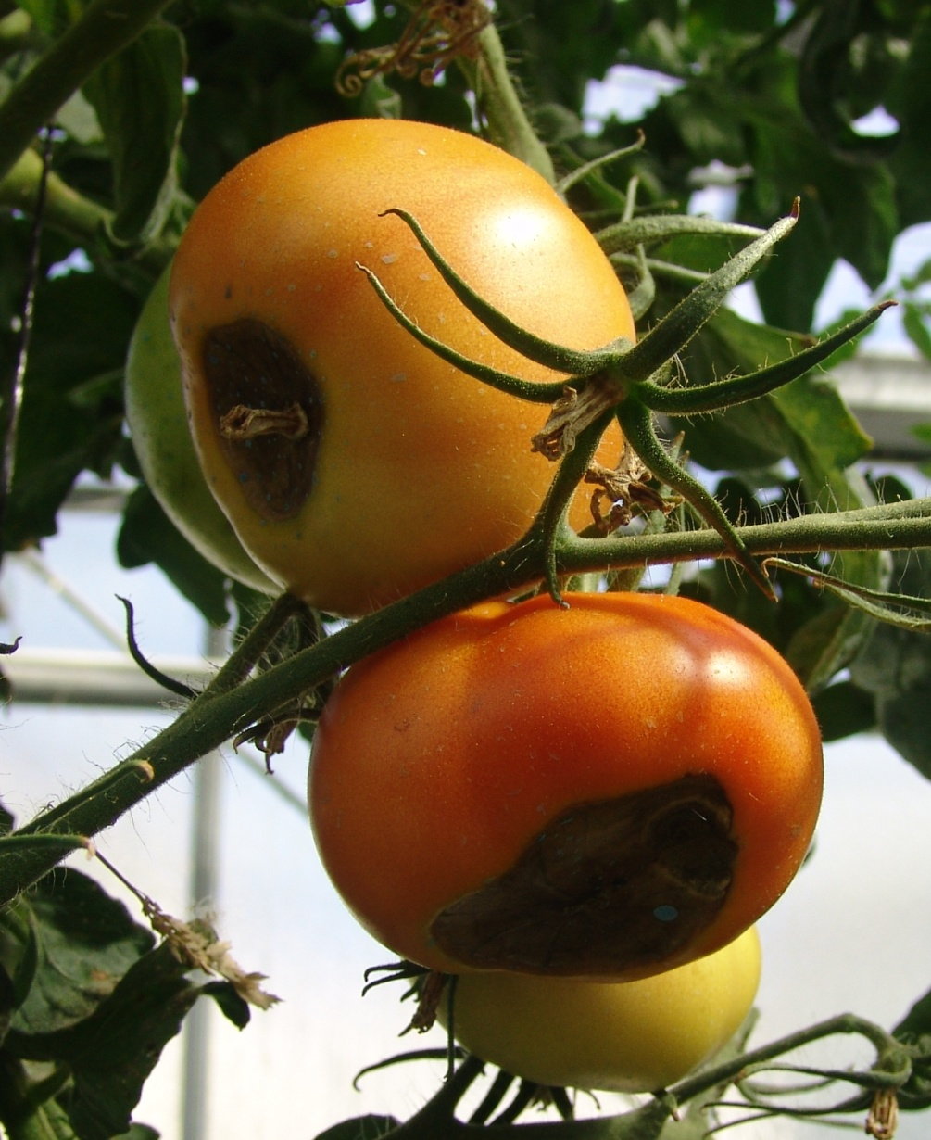
Ξηρή σήψη κορυφής

Slide 33
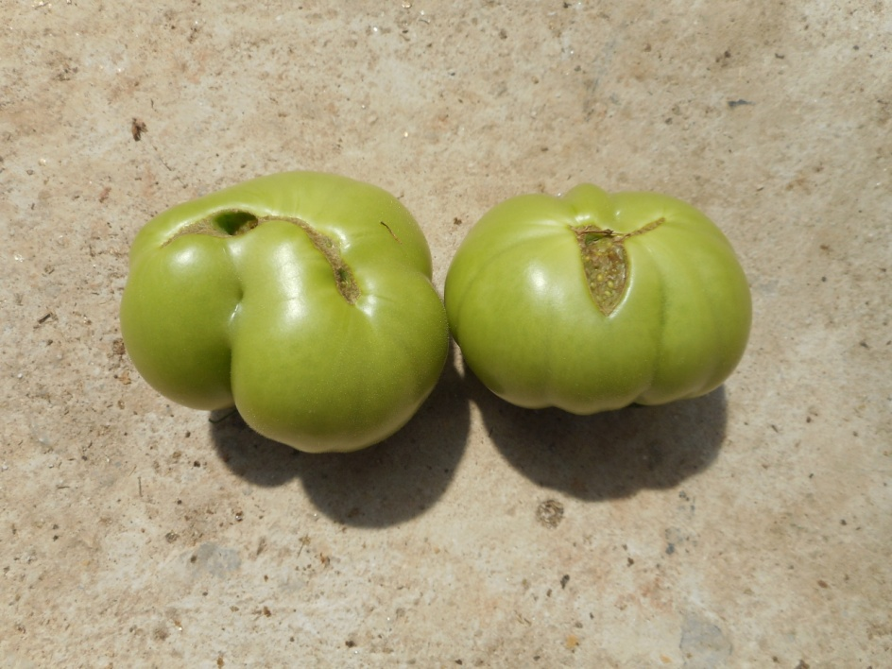
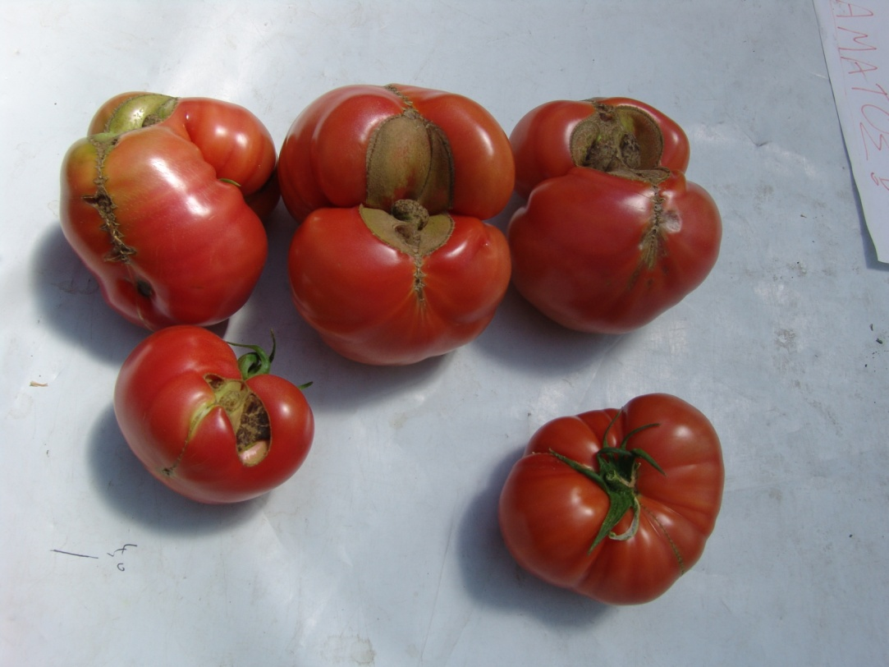
Παραμόρφωση κορυφής (catface)

Slide 34
Ξυλοποίηση εσωτερικού καρπού (κοτσάνι)

Slide 35
Χρυσίζουσες κηλίδες

Slide 36
Κλάδεμα – υποστύλωση τομάτας

Slide 37
Κλάδεμα τομάτας που διαμορφώνεται σε μονοστέλεχο σχήμα

Slide 38
Αφαίρεση πλάγιου βλαστού σε τομάτα

Slide 39
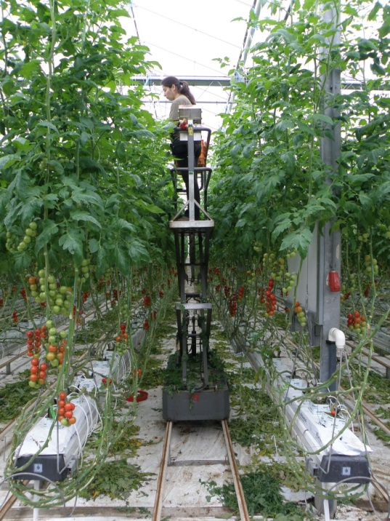
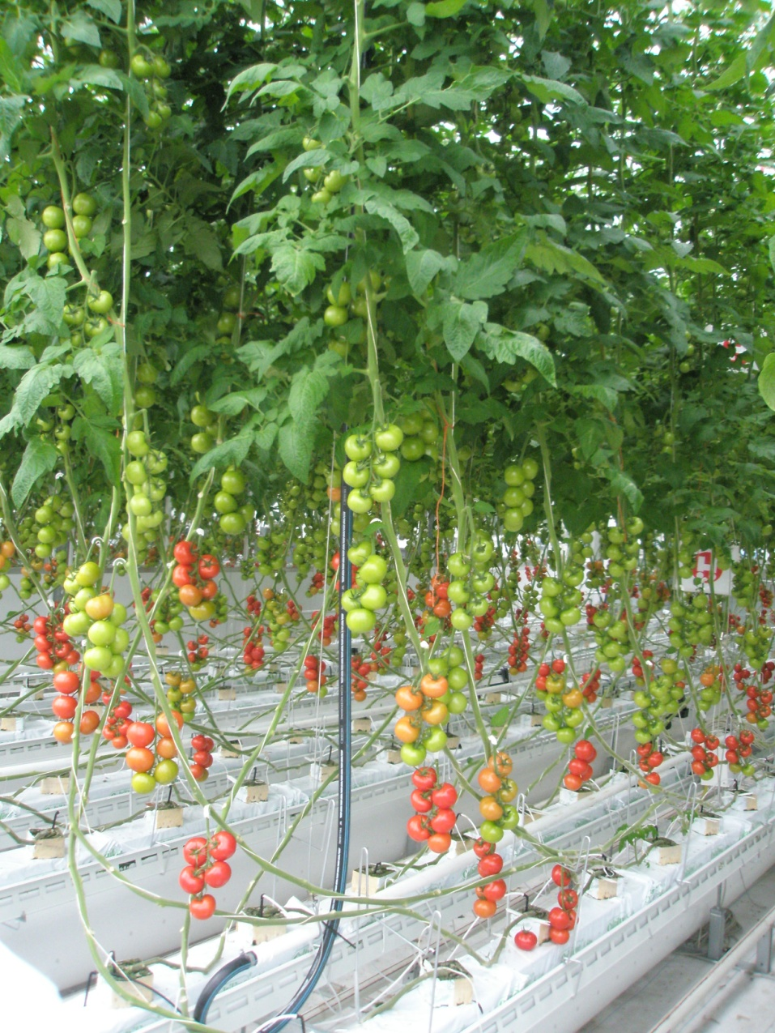
Αποφύλλωση τομάτας

Slide 40
Σχέση μεταξύ του ποσοστού αξιοποίησης της φωτεινής ακτινοβολίας που δέχεται μία θερμοκηπιακή καλλιέργεια τομάτας και του δείκτη φυλλικής επιφάνειας (LAI). Μετρήσεις πραγματοποιήθηκαν σε τρείς διαφορετικές ημερομηνίες (Φεβρουάριος, Μάρτιος, Ιούλιος).

Slide 41
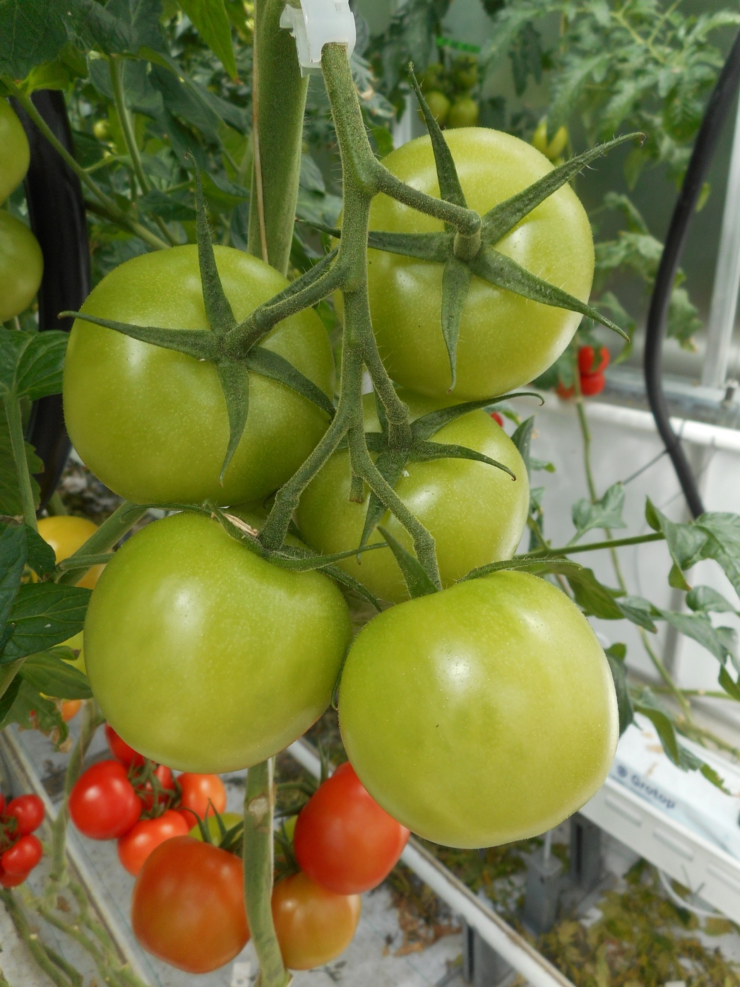
Αριστερά: Ταξιανθία με υπερβολικά πολλά άνθη. Δεξιά: Ταξιανθία στην οποία ο αριθμός των καρπών περιορίσθηκε στους πέντε (5).

Slide 42
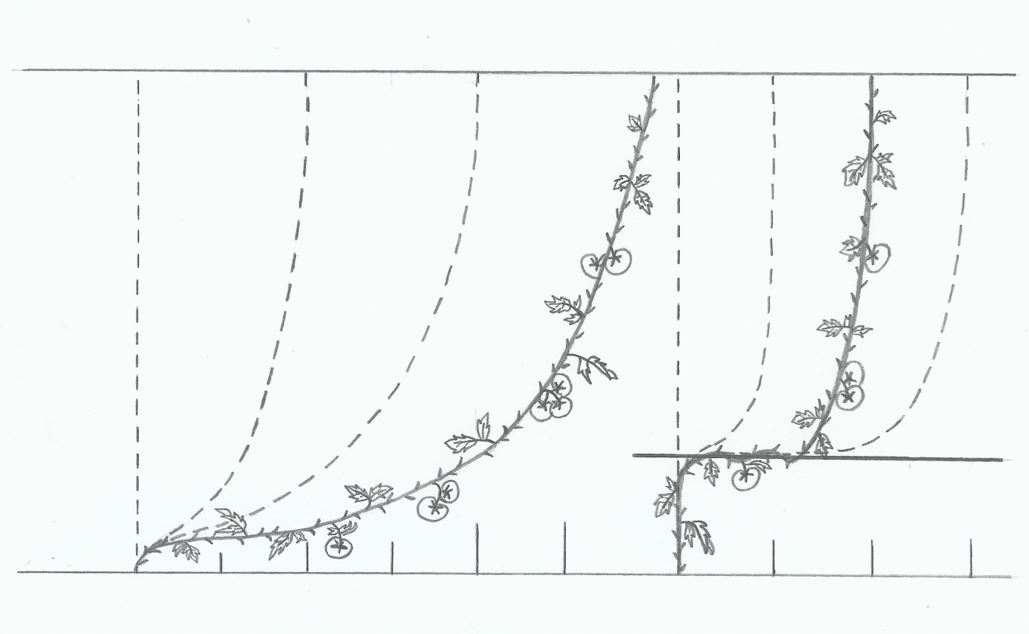
Υποστύλωση τομάτας
Α
Β
Α. Προοδευτικό κατέβασμα του βλαστού χωρίς υποστύλωση του κατώτερου τμήματός του. Β. Προοδευτικό κατέβασμα του βλαστού με εναπόθεση και στερέωση του κατώτερου τμήματός του σε οριζόντιο σύρμα

Slide 43
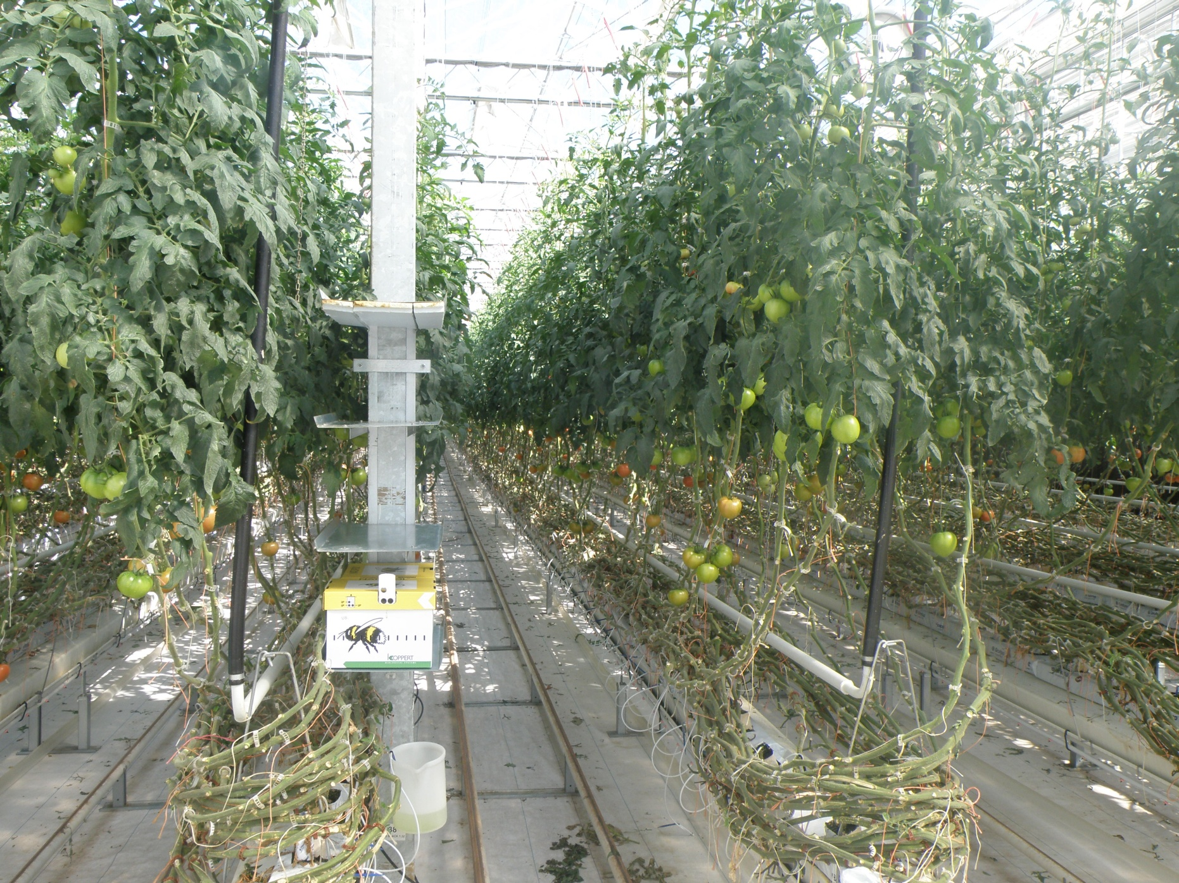
Υποστύλωση τομάτας

Slide 44
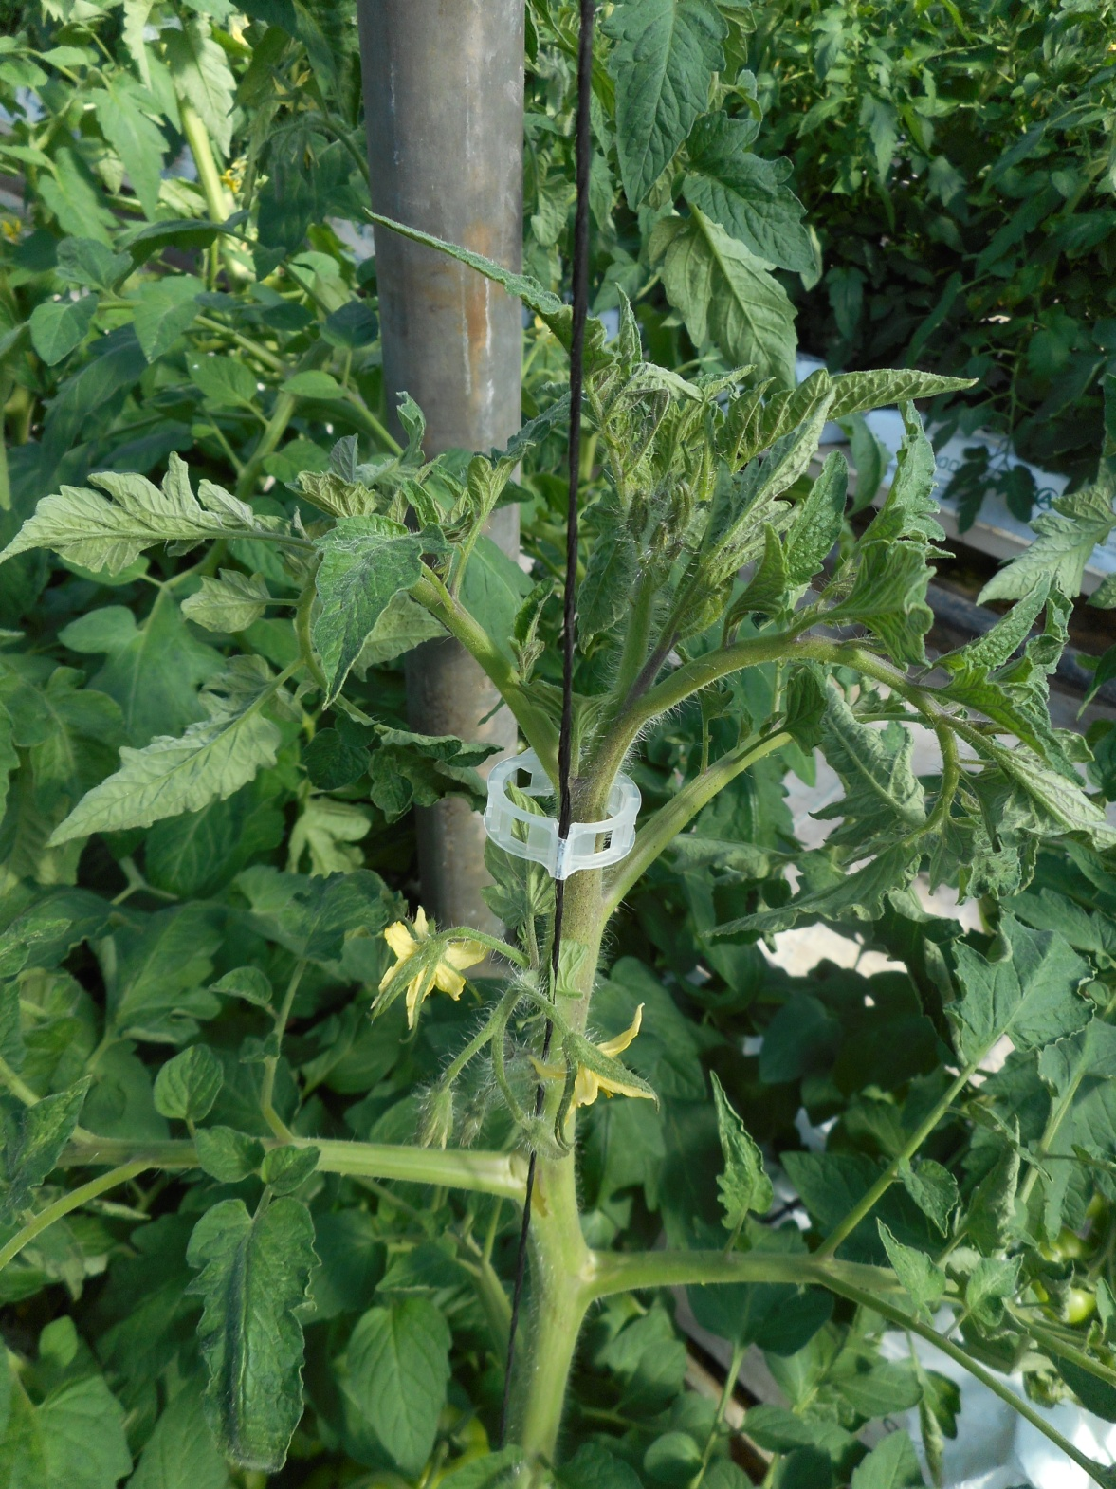
Υποστύλωση τομάτας με συνδετήρες

Slide 45
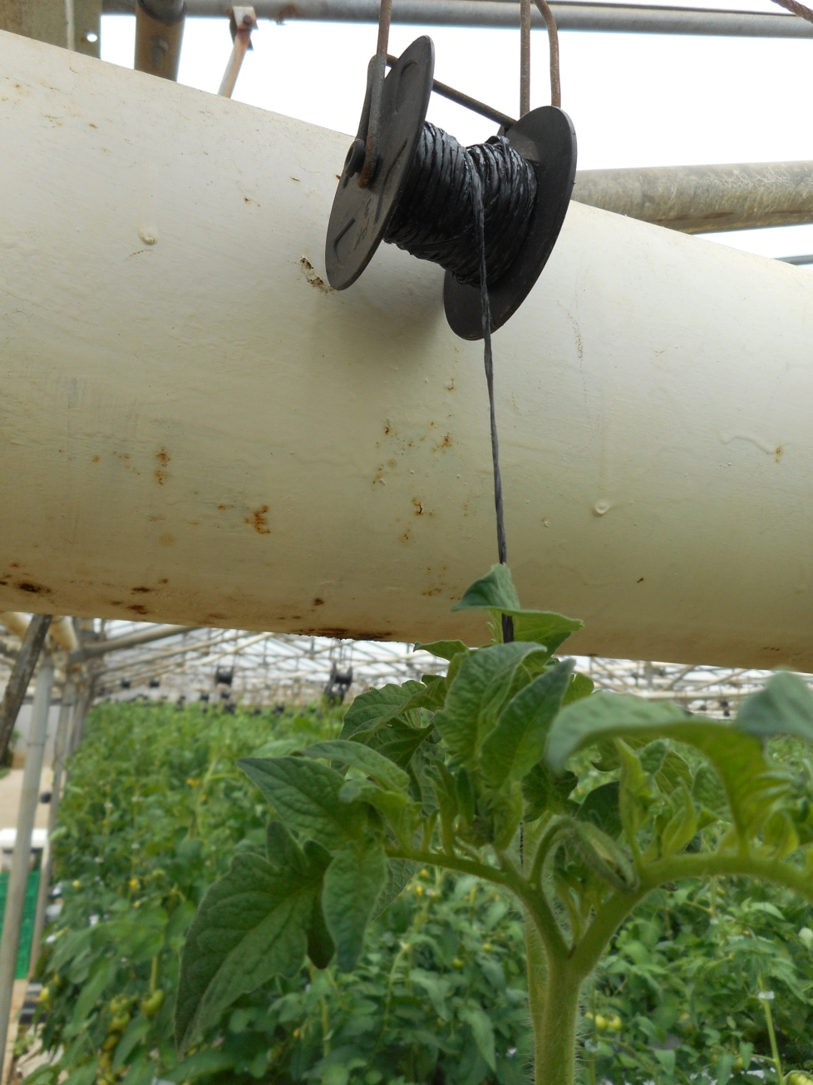
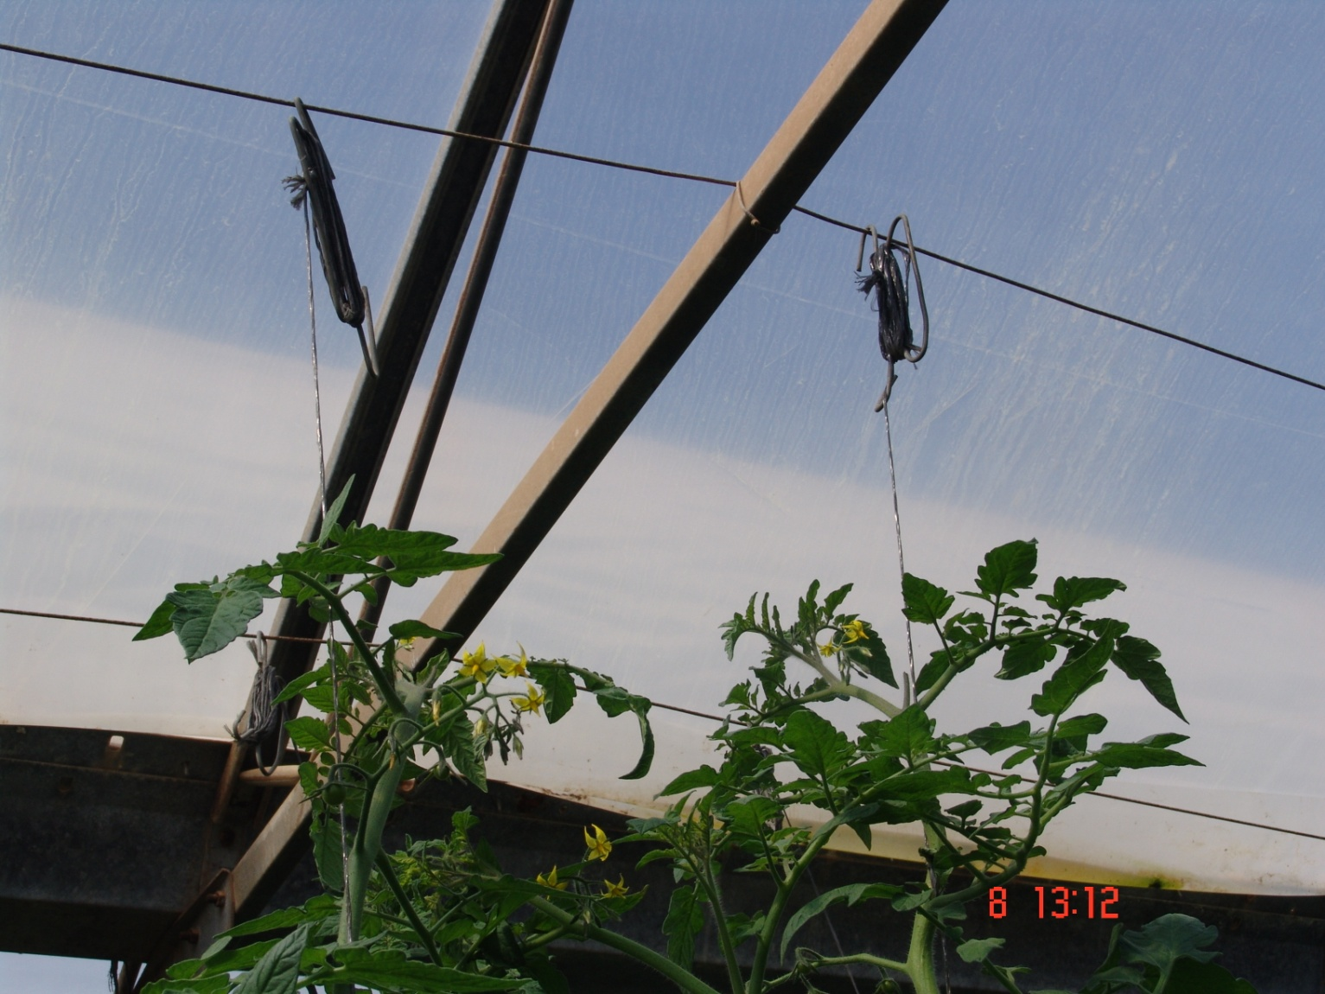
Πρόσδεση υποστυλωμένης τομάτας στο σύρμα υποστύλωσης

Slide 46
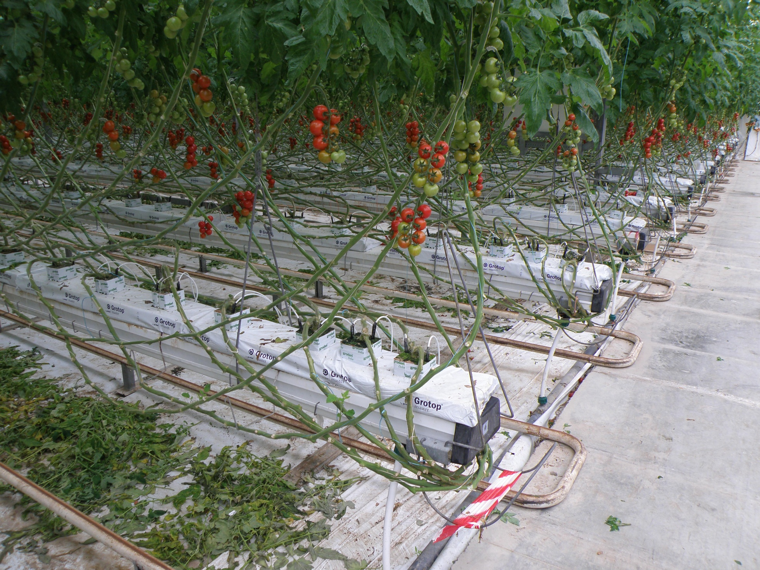
Υποστύλωση διστέλεχης τομάτας

Slide 47
ΚΑΡΠΟΔΕΣΗ ΤΗΣ ΤΟΜΑΤΑΣ
Η τομάτα είναι αυτογονιμοποιούμενο φυτό εκτός αν επικρατούν συνθήκες χαμηλού φωτισμού οπότε το στίγμα βγαίνει έξω από τους ανθήρες και μπορεί να σταυρογονιμοποιηθεί
Όταν ανοίξει το άνθος το στίγμα είναι ώριμο αν και πρέπει να περάσουν 24-48 ώρες για να διαρραγούν οι ανθήρες και να γίνει η επικονίαση (φαινόμενο υστερανδρίας)
Η γονιμοποίηση λαμβάνει χώρα μετά από 48 ώρες έτσι ώστε από το άνοιγμα του άνθους μέχρι την καρπόδεση περνούν 3-4 ημέρες.

Slide 48
ΕΠΙΚΟΝΙΑΣΗ-ΓΟΝΙΜΟΠΟΙΗΣΗ
Η θερμοκρασία παίζει ρόλο στην διάρρηξη των ανθήρων και την εκτίναξη της γύρης.
Τα άριστα επίπεδα θερμοκρασίας κυμαίνονται μεταξύ 21-32 ºC.
Κάτω από 18 ºC καθυστερεί η εκτίναξη της γύρης, ενώ πάνω από 32 ºC παρατηρείται μείωση της καρπόδεσης.
Η γονιμοποίηση γίνεται φυσιολογικά εφόσον η θρεπτική και η υγιεινή κατάσταση του φυτού είναι άριστες και εξαρτάται από τις περιβαλλοντικές συνθήκες. Θερμοκρασία: άριστη 21 ºC.
Κάτω από 13 ºC και πάνω από 33 ºC η καρπόδεση περιορίζεται σημαντικά εξαιτίας της μειωμένης ή καθόλου βλάστησης της γύρης.
Σχετική υγρασία: άριστα επίπεδα 60-70%.

Slide 49
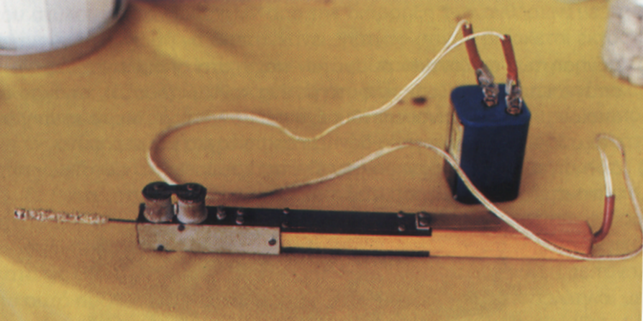
ΥΠΟΒΟΗΘΗΣΗ ΚΑΡΠΟΔΕΣΗΣ
ΥΠΟΒΟΗΘΗΣΗ ΕΠΙΚΟΝΙΑΣΗΣ ΜΕ ΔΟΝΗΣΗ
1. Δόνηση των οριζοντίων συρμάτων
2. Δόνηση του κάθε σπάγκου
3. Δόνηση της κάθε ταξιανθίας
4. Δόνηση συρμάτων με αυτόματο μηχανικό τρόπο

Slide 50
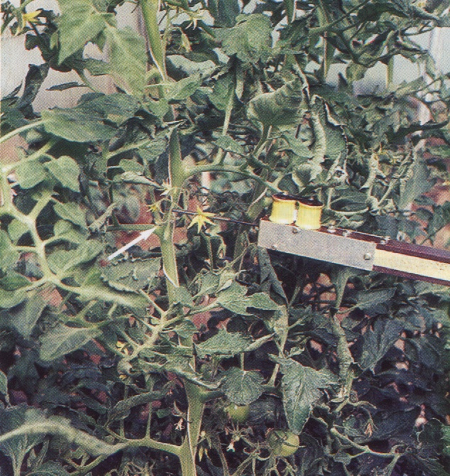

Slide 51
ΚΑΡΠΟΔΕΤΙΚΕΣ ΟΡΜΟΝΕΣ
β-ναφθοξυοξικό οξύ (β-ΝΟΑ) 60 ppm κάθε 7-14 ημέρες μόνο σε ανοικτά άνθη.
4-παραχλωροφαινοξυοξικό οξύ (4-CPA) 20 ppm κάθε 7-14 ημέρες μέρες μόνο στα ανοικτά άνθη
2,4-διχλωροφαινοξυοξικό οξύ (2,4-D) 2,5 ppm κάθε 7-14 ημέρες ψεκάζεται ολόκληρο το φυτό.
Oraset (n-meta-tolyl-phthalamic acid) 300-500 ppm κάθε 14 ημέρες ψεκάζεται ολόκληρο το φυτό εκτός της κορυφής
Η εφαρμογή των δύο πρώτων γίνεται είτε με εμβάπτιση της ταξιανθίας είτε με ψεκασμό τοπικό της ταξιανθίας (επόμενη εικόνα)

Slide 52
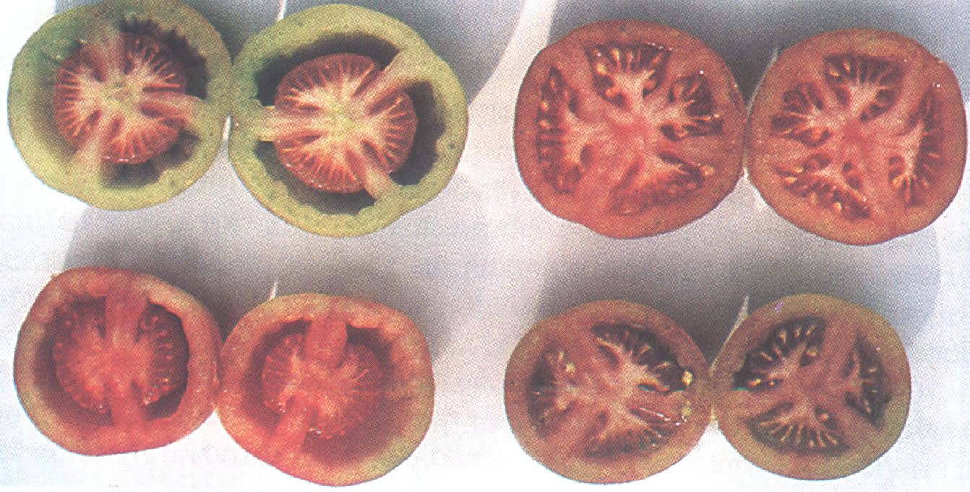
Ποιότητα καρπών που παράγονται με εφαρμογή καρποδετικής ορμόνης
Με τη δόνηση και το βομβύνο επιτυγχάνεται ικανοποιητική επικονίαση και καρπόδεση με αποτέλεσμα την καλύτερη ποιότητα των καρπών
Με τις ορμόνες αυξάνονται οι αποδόσεις αλλά μειώνεται η ποιότητα των καρπών
Ορμόνη
Γονιμοποίηση

Slide 53
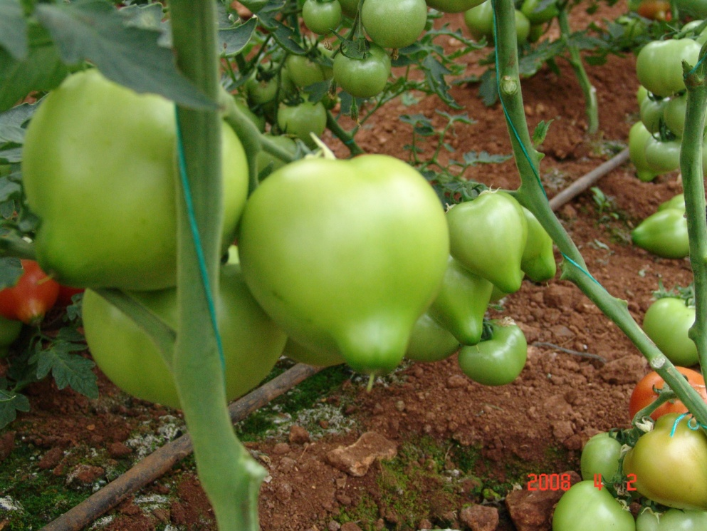
Αξιολόγηση υποβοήθησης της καρπόδεσης μέσω καρποδετικών ορμονών
H εφαρμογή φυτορρυθμιστικών ουσιών με στόχο την υποβοήθηση της καρπόδεσης και την αύξηση του μεγέθους των καρπών δίνει παραγωγή χαμηλότερης ποιότητας από αυτή που προέρχεται από φυσική γονιμοποίηση.
Η κατανάλωση καρπών τομάτας και λοιπών κηπευτικών που παράγονται με χρήση φυτορμονών δεν είναι καθόλου δημοφιλής μεταξύ των καταναλωτών, ιδιαίτερα στις οικονομικά ανεπτυγμένες χώρες.

Slide 54
Διαθεσιμότητα καρποδετικών ορμονών
Στις χώρες της Ε.Ε και τις Η.Π.Α. η χρήση φυτορρυθμιστικών ουσιών για παρθενοκαρπική καρπόδεση δεν είναι νόμιμη, επειδή δεν υπάρχουν εγκεκριμένα σκευάσματα για αυτή τη χρήση, μολονότι δεν απαγορεύεται ρητά.
Στην Ελλάδα, η χρήση φυτορρυθμιστικών ουσιών και ιδιαίτερα του β-NOA σε καλλιέργειες τομάτας με στόχο την παρθενοκαρπική ανάπτυξη καρπών ήταν πολύ διαδεδομένη μέχρι πρόσφατα, ειδικά στα μη θερμαινόμενα θερμοκήπια.
Από το 2009 όμως, το ΥΠΑΑΤ έχει ανακαλέσει την έγκριση κυκλοφορίας του β-NOA (Υ.Α. 125774/17-2-2009), ενώ δεν υπάρχει έγκριση κυκλοφορίας κάποιας άλλης συνθετικής αυξίνης με αντίστοιχη δράση.
Συνεπώς, η νόμιμη χρήση χημικών ρυθμιστών αύξησης για υποβοήθηση της καρπόδεσης δεν είναι πλέον δυνατή στην Ελλάδα.

Slide 55
Χρησιμοποίηση εντόμων για την επικονίαση της τομάτας Το έντομο Bombus terrestris (Βομβύνος)
Άρχισε η χρήση του το 1990 και εισάγεται υπό μορφή αποικίας μέσα σε ειδικές κυψέλες.
Η κοινωνία του βομβύνου μοιάζει με την κοινωνία της μέλισσας, αποτελούμενη από βασίλισσα, εργάτριες και κηφήνες.
Η βασίλισσα και η εργάτρια φέρουν κεντρί αλλά δεν επιτίθενται στον άνθρωπο.
Είναι πιο ανθεκτικοί από τις μέλισσες και συνεχίζουν τη δραστηριότητά τους ακόμα και σε θερμοκρασία 5 ºC και χαμηλό φωτισμό. Δεν αρέσκονται σε θερμοκρασίες πάνω από 32 ºC

Slide 56
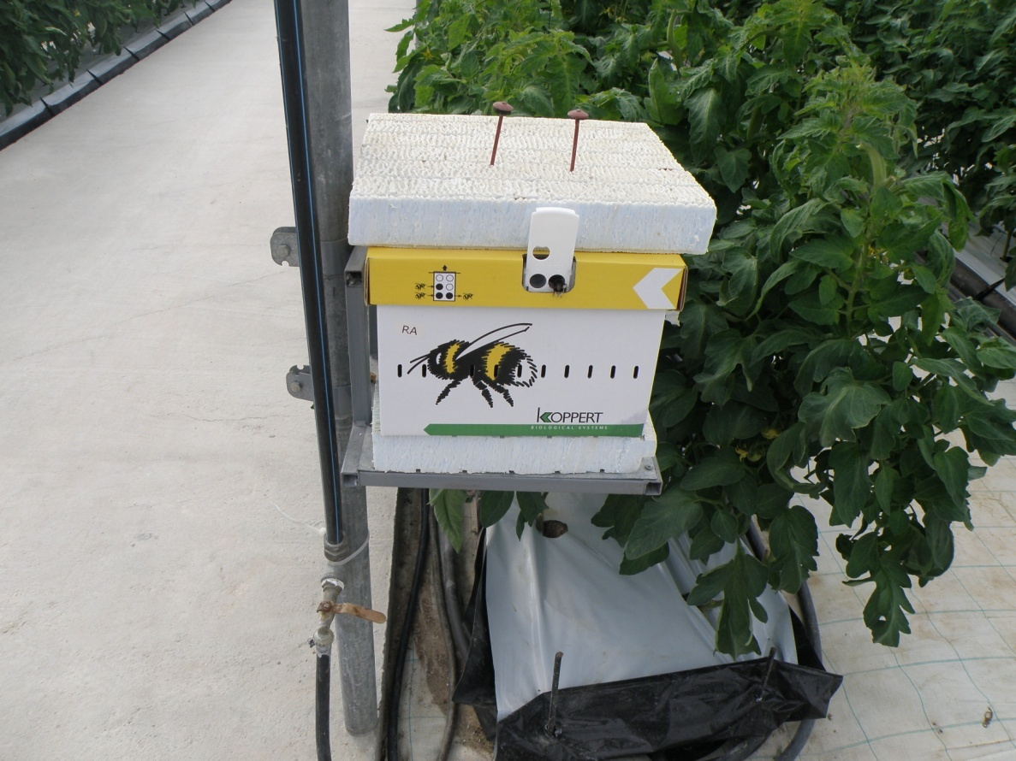
Κυψέλες με βομβίνους
Είσοδος – έξοδος βομβίνων

Slide 57
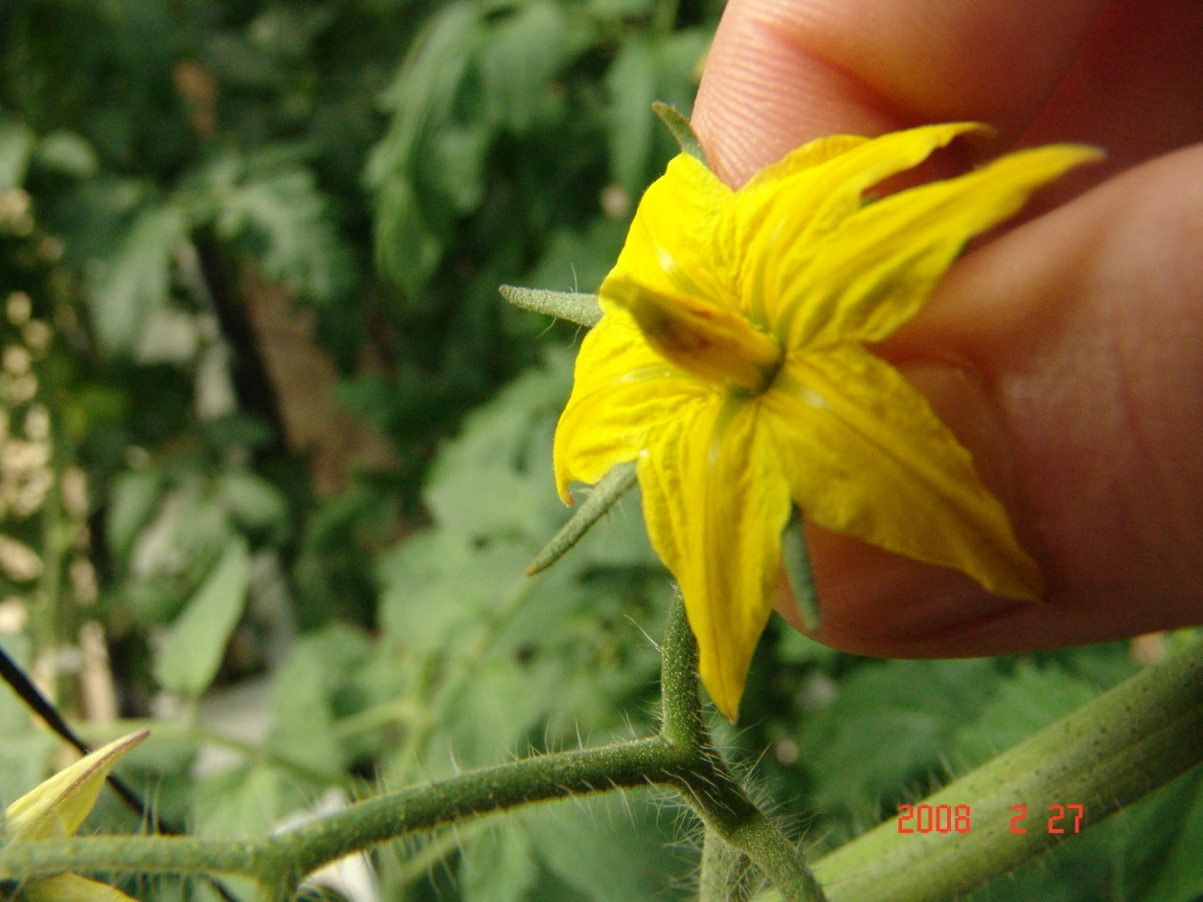
Βομβίνος σε άνθος
Νύγματα βομβίνου

Slide 58
ΣΥΓΚΟΜΙΔΗ
Η συγκομιδή αρχίζει με την αλλαγή του χρώματος από πράσινο σε κόκκινο
Η ποιότητα είναι στενά συνδεδεμένη με το στάδιο συγκομιδής
Θερμοκρασίες κάτω από 13 και πάνω από 24ºC προκαλούν προβλήματα στο χρώμα
Η συγκομιδή γίνεται με το χέρι και o καρπός πρέπει να φέρει τον κάλυκα και μέρος του ποδίσκου
Συνιστάται να γίνεται πρωί και η μεταφορά των καρπών γίνεται με κλούβες ή παλετοκιβώτια

Slide 59
Διεθνής χάρτης αναγνώρισης των διαφόρων
σταδίων ωρίμανσης του καρπού της τομάτας

Slide 60
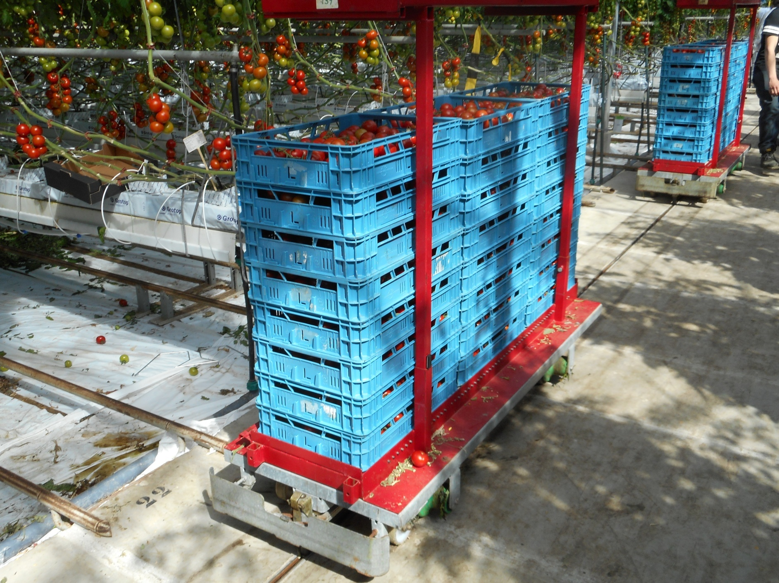
Μεταφορά τομάτας στο συσκευαστήριο

Slide 62
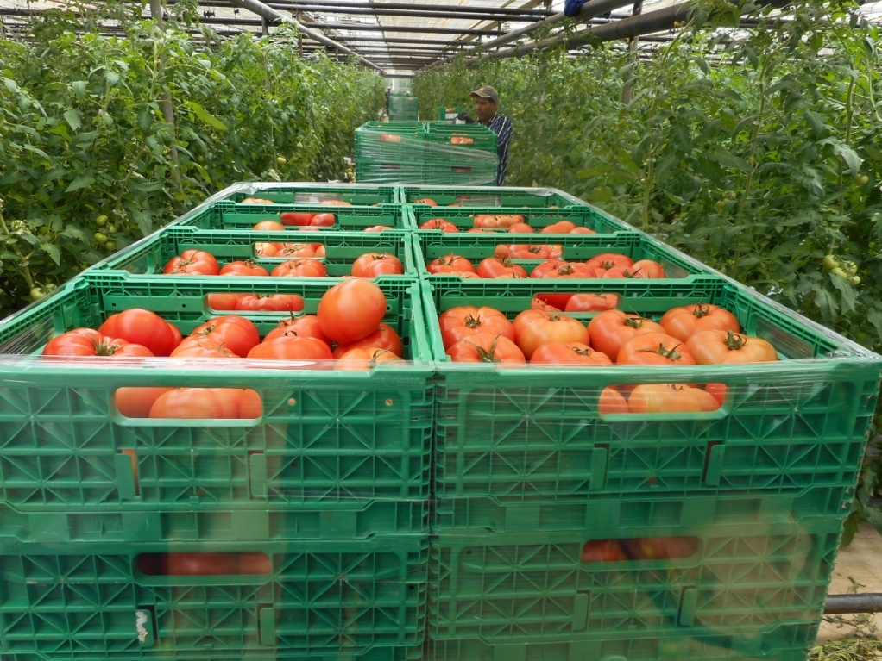
Συχνότητα συγκομιδής
Το ιδανικό είναι η συγκομιδή να γίνεται κάθε μέρα
Συνήθως συγκομιδή γίνεται κάθε 2-3 ημέρες
Το χειμώνα η συχνότητα συγκομιδής μπορεί να είναι μειωμένη

Slide 63
Διαλογή-συσκευασία-συνθήκες αποθήκευσης
Σε μικρές μονάδες η διαλογή γίνεται με το χέρι
Όταν προορίζεται για εξαγωγή σε μεγάλα συσκευαστήρια
Η συσκευασία γίνεται σε χάρτινα κιβώτια ή σε μικροσυσκευασίες
Η θερμοκρασία αποθήκευσης είναι 10-13 ºC για ώριμες τομάτες και 15-17 ºC για ανώριμες τομάτες.
Η άριστη υγρασία αποθήκευσης είναι 85-90%

Slide 64
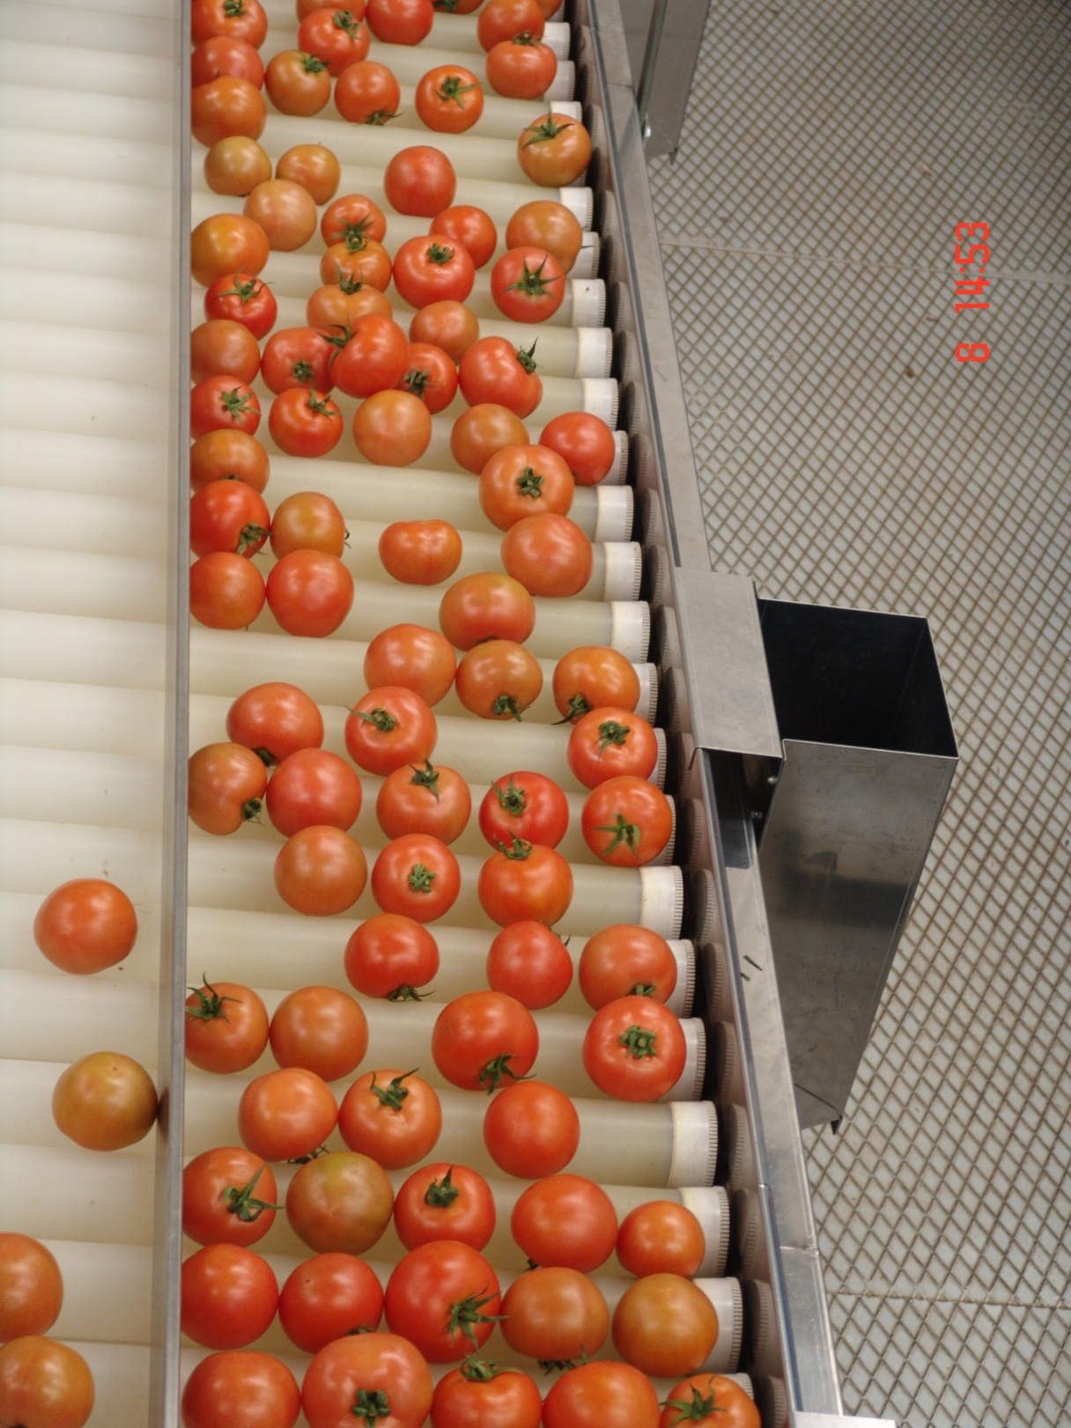
Συσκευαστήριο τομάτας

Slide 65
Συσκευασία για εξαγωγή με επαρκή σήμανση

Slide 66
Συσκευασία για εσωτερική αγορά

Slide 67
Μικροσυσκευασία τομάτας

Slide 68
Συσκευαστήριο τομάτας για εξαγωγή

Slide 69
Συσκευασία με ατομική προστασία των καρπών

Slide 70
Παλέτες με τομάτες συσκευασμένες σε χαρτοκιβώτια

Slide 72
Ταξιανθία τομάτας

